Slide 1
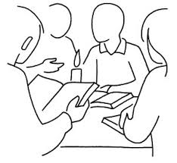
Semaine de prière pour l’unité des chrétiens
Se laisser transformer par la Parole Jean 15,3
« Déjà vous êtes émondés par la parole... ».
Méditation: La Parole de Dieu est toute proche de nous. Elle est bénédiction et promesse de bonheur. Si nous ouvrons notre cœur, Dieu nous parle et patiemment transforme ce qui en nous va vers la mort. Il retire ce qui empêche la croissance de la vraie vie, tout comme le vigneron émonde la vigne. Méditer régulièrement un texte biblique, seul ou en groupe, change notre regard. « Prie et travaille pour qu’il règne. Que dans ta journée labeur et repos soient vivifiés par la parole de Dieu. Maintiens en tout le silence intérieur pour demeurer en Christ. Pénètre-toi de l’esprit des Béatitudes : joie, simplicité, miséricorde. » Les sœurs de Grandchamp disent ensemble à haute voix ce texte au début de chaque journée ».
Prière: Sois béni, Dieu notre Père, pour le don de ta parole dans les Saintes Écritures. Sois béni pour ton invitation à nous laisser transformer par elle. Aide-nous à choisir la vie et guide-nous par ton Esprit.
Vendredi 22 janvier

